Slide 1
“Las jornadas complementarias ofrecen un espacio más fecundo que permite que el niño tenga mayores posibilidades de desarrollar más y mejor las potencialidades y mostrarse más creativo que en un ambiente escolar tradicional”
Hernando Gómez Buendía
Agenda de Siglo XXI
GUÍA PARA LA IMPLEMENTACIÓN DE LA JORNADA ESCOLAR COMPLEMENTARIA

Slide 2

JORNADA ESCOLAR COMPLEMENTARIA
Es una estrategia de permanencia en el sistema educativo.
Se implementa durante el año lectivo, en horario contrario a la jornada escolar y pretende la generación de espacios de aprendizaje que pueden desarrollarse dentro o fuera de las instituciones educativas.

Slide 3

Esta estrategia se ha posicionado como un espacio en el que se articulan los procesos de aprendizaje y desarrollo integral de los estudiantes a través de actividades lúdico-pedagógicas que se reconocen los saberes propios, las prácticas culturales, deportivas, artísticas, científicas y ambientales entendiendo a los niños, las niñas y los jóvenes como sujetos de derechos, críticos, participativos y propositivos.

Slide 4
Logros asociados a la implementación de las jornadas escolares complementarias.
ACADÉMICAS | SOCIALES
Actitud positiva ante el colegio. | Menos niveles de indisciplina.
Disminución en tasas de deserción escolar. | Mayor sociabilidad.
Mejores resultados en las pruebas. | Mejoramiento de la autoestima.
Mayor aspiración educativa. | Menores niveles de depresión y ansiedad.
Adicionalmente
Reducción y prevención de comportamiento de riesgo, de la violencia, capacidad de resolución pacífica de los conflictos, la interrelación con compañeros y el núcleo familiar.
Las JEC se convierten en una estructura que demuestra que es viable generar procesos de calidad en la comunidades vulnerables y de pobreza.

Slide 5
OBJETIVOS
Necesaria la articulación con organizaciones sociales culturales.
“Contribuir al adecuado desarrollo integral físico, cognitivo, social emocional de los niños, niñas y jóvenes, en el marco de los procesos que permitan la incorporación de otros entornos de aprendizaje más allá del sistema escolar”
Disminuir los riesgos de vulnerabilidad.
Mejorar la calidad de aprendizaje.
Brindar ambientes de aprendizaje que ofrezcan oportunidades para el conocimiento.
Incentivar en prácticas culturales que se orienten al respeto y la sana convivencia.

Slide 6
DESCRIPCIÓN DE LAS JEC
RED DE ALIADOS SOPORTE
Ajustarse a las necesidades y posibilidades educativas
interpretación CONTEXT EDUCATIVO
Se define las posibilidades institucionales, vínculos, alcances pedagógicos de implementación.

Slide 7
Las JEC se establecen desde 1999 mediante la ley 508 del 29 de julio (PND 1999-2002) “Cambio para construir la paz”
Financiación por medio de las cajas de compensación y recursos provenientes del FOVIS
Posteriormente, son reglamentadas por los Decretos 348 de 2000 (beneficiarios, población extraedad y estudiantes educación básica) y 1729 de 2008 fondo para la atención integral a la niñez y jornada escolar complementaria (foniñez).
Leyes 633 de 2000 y 789 de 2002 en donde se formalizan las fuentes de financiación.
El Decreto 2405 de 1999 (Art. 6 la cantidad y el tipo de organizaciones que pueden celebrar los convenios: ICBF, cajas de compensación familiar, gobiernos departamentales, municipales, ONG)
Circular externa MEN 29 mayo de 2009 establece intensidad horaria (40 horas semanales) y las cuatro modalidades
Circular externa MEN No. 5 del 17 de febrero de 2011 se especializa en el carácter lúdico de la estrategia intensidad horaria que puede ir de 5 a 9 horas semanales, fortalecimiento de áreas del conocimiento, comités regionales, población en situación de emergencia invernal y plan de lectura y bilingüismo.
MARCO NORMATIVO

Slide 8
ENFOQUE PEDAGÓGICO CULTURAL
Oportunidad que tienen los estudiantes de interactuar en espacios dinámicos, con situaciones estimulantes e involucrándose con experiencias que les permitan la exploración de su contexto comunitario y cultural.
Desde la “pedagogía activa” los múltiples lenguajes que se ponen en juego alrededor de actividades artísticas, culturales y científicas estimulan el pensamiento y el razonamiento creativo.
Alrededor de la noción “Lenguajes lúdico-creativos” los estudiantes tienen las posibilidad de experimentar, proponer y crear expresiones idiosincráticas relacionadas con sus deseos, sueños y expectativas.

Slide 9
Cuatro son los principios esenciales que orientan los talleres y actividades que desarrollan los facilitadores.
Sujetos de aprendizaje artífices en la construcción de su conocimiento
tienen experiencias y saberes previos.
Mediaciones propuestas de aprendizaje retadoras
orientadas a la consecución de metas
por medio de la implementaciones de
lenguajes lúdicos.

Slide 10
Aprendizaje Ambientes donde se formulan actividades, se plantean
Significativo desafíos integrando las experiencias previas, sus
intereses personales y comunes, fortaleciendo el
desarrollo de competencias básicas y ciudadanas.
Avance y ajuste de procesos. Tres líneas de evaluación:
Evaluación Externa. Al comienzo, durante y al final del proceso. Experto.
Permanente A los talleristas, sobre lo conceptual y metodológico.
A los estudiantes, en cada sesión como al final del proceso.

Slide 11
MODALIDADES
Lineamientos del MEN
Formación artística y cultural Incluyen tres componentes Transversales
Educación ambiental
Escuelas deportivas Desarrollo de ciudadanía
Ciencia y tecnología Enfoque lúdico pedagógico
Plan Nacional de Lectura Articulación al PEI
Bilingüismo

Slide 12


FORMACIÓN ARTÍSTICA Y CULTURAL
Busca potenciar y desarrollar la sensibilidad, el pensamiento creativo y la expresión simbólica. Lo sonoro, lo visual, lo corporal y lo literario a relacionarse con el arte, la cultura y el patrimonio.
EDUCACIÓN AMBIENTAL
Identificar y reconocer las constates relaciones que se crean con el ambiente y a ser consientes de las responsabilidades que deben cumplir frente al entorno.

Slide 13


ESCUELAS DEPORTIVAS
Se busca el desarrollo físico y socio-afectivo promoviendo el desarrollo de habilidades motrices en el deporte participativo y competitivo.
CIENCIA Y TECNOLOGÍA
Busca resolver problemas y satisfacer necesidades individuales y sociales transformando el entorno y la naturaleza mediante la utilización racional, crítica y creativa de recursos y conocimiento.

Slide 14


PLAN NACIONAL DE LECTURA
Mejoramiento de lectura y escritura (comportamiento lector, comprensión lectora y producción textual).
Promover la disponibilidad y el acceso a libros y otros materiales de lectura y escritura en espacios y tiempos escolares y extraescolares.
BILINGÜISMO
Podrá implementarse de diversas maneras, se entiende que no se restringe la enseñanza de una segunda lengua como el inglés, sino que ceñida a los criterios de etnoeducación de acuerdo al contexto; se busca el mejoramiento de los niveles de competencia comunicativa en la lengua inglesa

Slide 15
IMPLEMENTACIÓN DE LA JORNADA ESCOLAR COMPLEMENTARIA
Conocimiento del contexto: características, necesidades e intereses.
Diálogo constructivo: Docentes de la IE y los talleristas.
Intervención de los talleristas: actividades enfoque artístico, cultural, científico, tecnológico.
INTESIDAD DE LA ESTRATEGIAS
La JEC tendrá una intensidad horaria que podrá ir entre 5 y 9 horas semanales.
El horario puede variar dependiendo la jornada de los estudiantes.
Considerando que se debe desarrollar en la jornada contraria a la escolar.
Se propone un mínimo de 25 estudiantes.

Slide 16
Criterios para definir la focalización y la cobertura
IE con bajo logro.
Estudiantes con dificultades académicas (matemáticas-lenguaje)
NNJA en riesgo de deserción, población extrema vulnerabilidad- trabajo infantil entre otras.

Slide 17
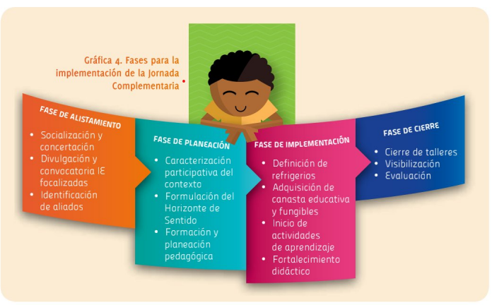
DESCRPCIÓN DE LAS FASES DE IMPLEMENTACIÓN DE LA JEC

Slide 18


